Slide 1

汪汪散步
适用于中国电子学会编程等级考试（一级）

Slide 2
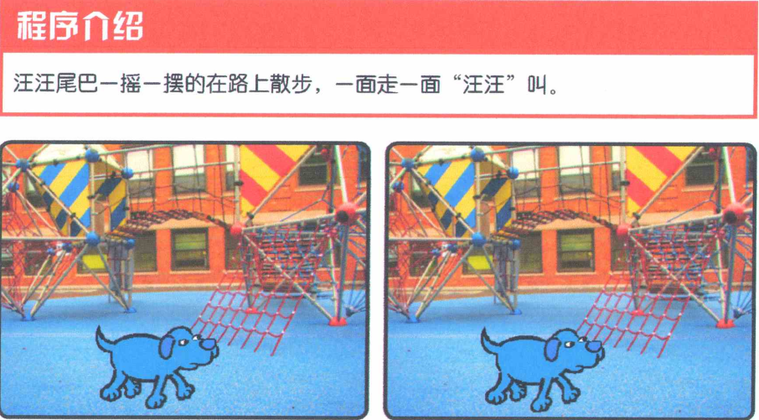
本次课程任务

Slide 3
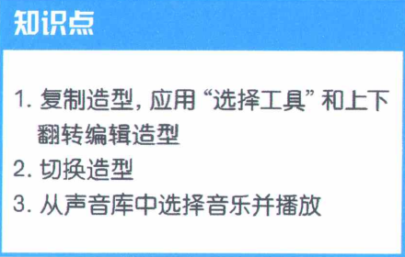
本节课程知识点

Slide 4

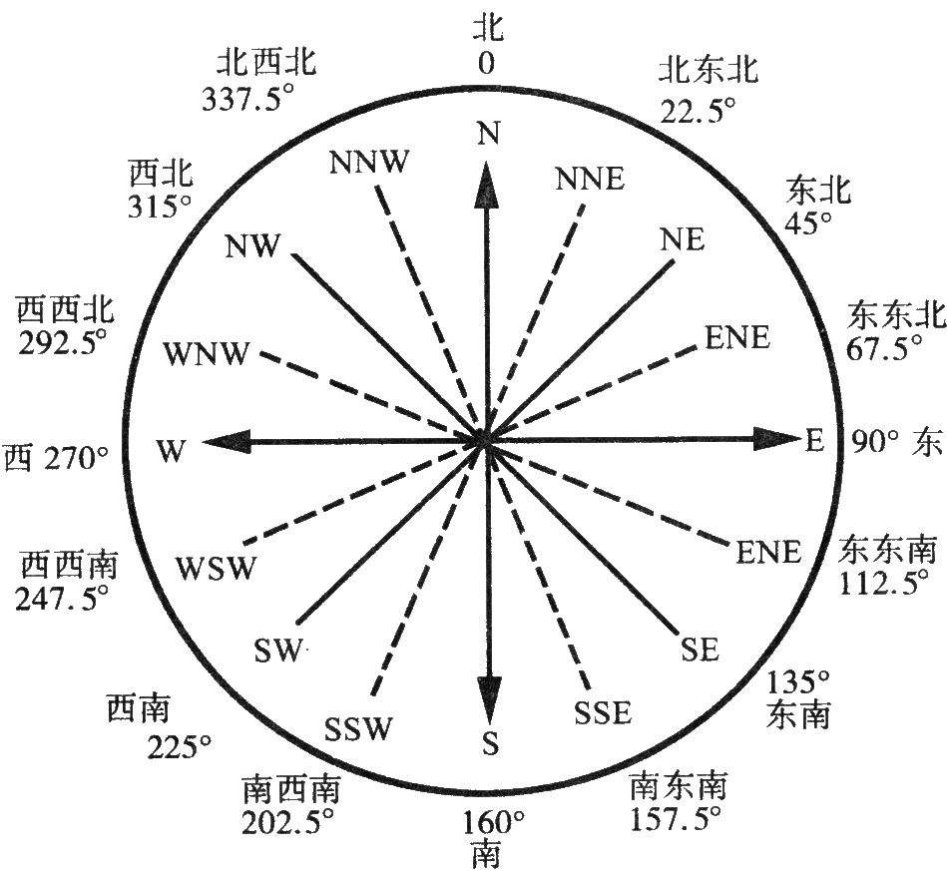

Slide 5
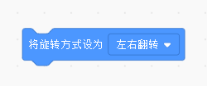

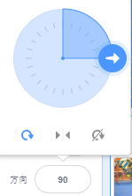

本次课程重点

Slide 6
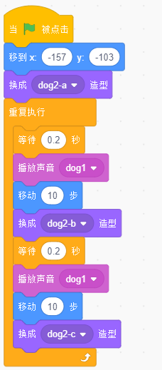
小狗汪汪的程序
开始的时候一定要对角色初始化：也就是对角色位置和造型的设定。不然的话程序测试完之后，角色行走或改变造型后无法回到原来的位置执行相应的程序。

Slide 7
想一想？
如何改变小狗汪汪尾巴的造型，使小狗一边散步一边摇晃着尾巴。

Slide 8
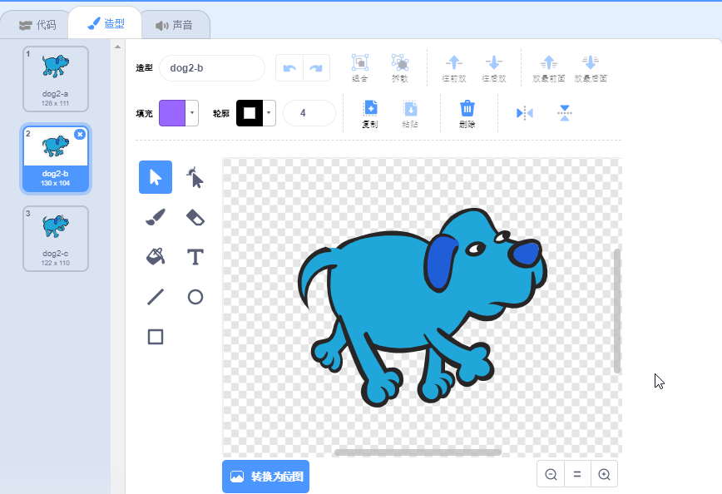

通过对造型的修改就可以达到我们想要的效果

Slide 9
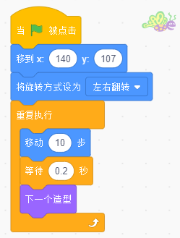
蝴蝶的程序

Slide 10
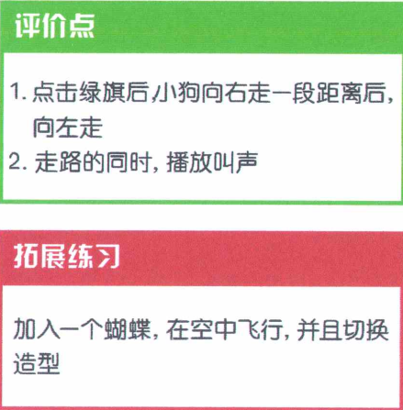
本次课需要完成的程序及拓展练习

Slide 11


